Slide 1
第3章
表单和框架

Slide 2
本章目标
制作淘宝网登录页面
制作淘宝网登录页面
制作淘宝网帮助中心三个页面
制作帮助中心框架页跳转功能

Slide 3
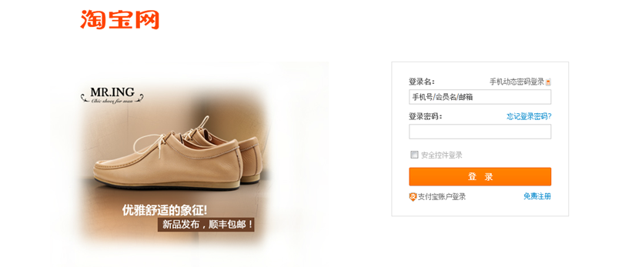
任务一
制作淘宝网登录页面
Notes:
创建表格，使用<table>、<caption>、<tr>、<th>和<td>等标签。
为表格添加内容。
修饰美化表格，设置表格行的背景颜色。

Slide 4
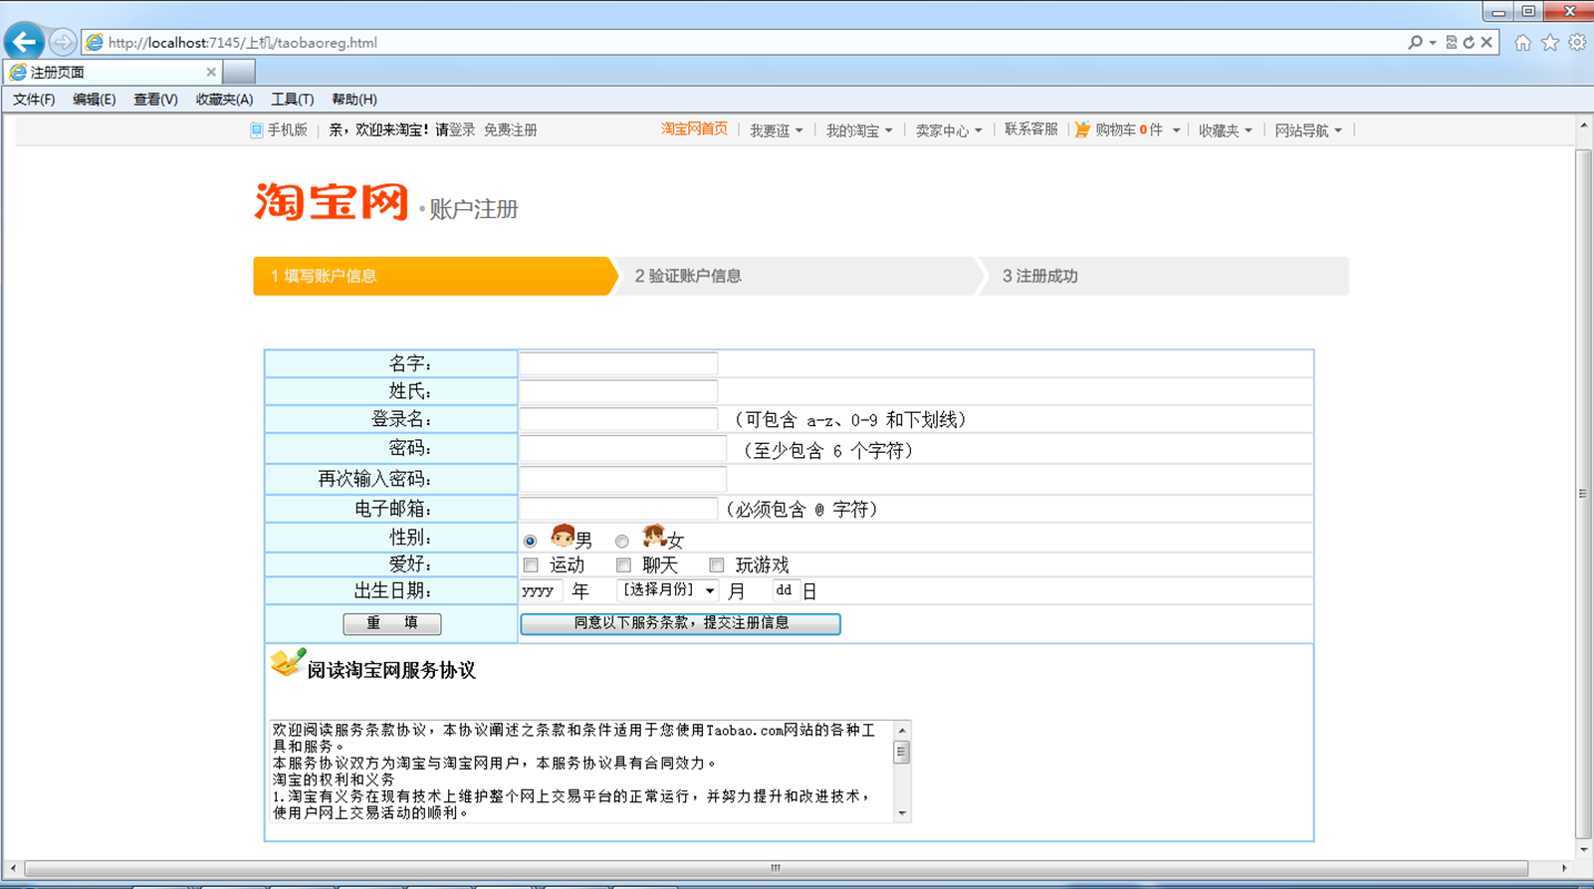
任务二
制作淘宝网注册页面

Slide 5
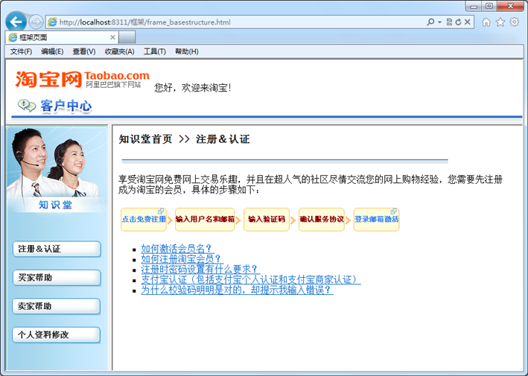
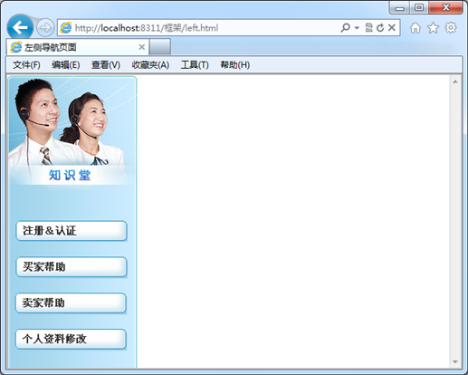
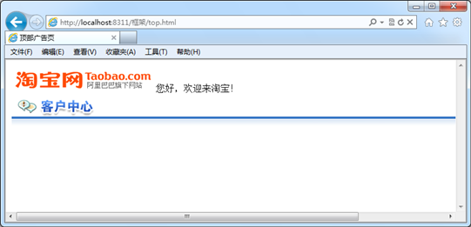
任务三
制作淘宝网帮助中心三个页面

Slide 6
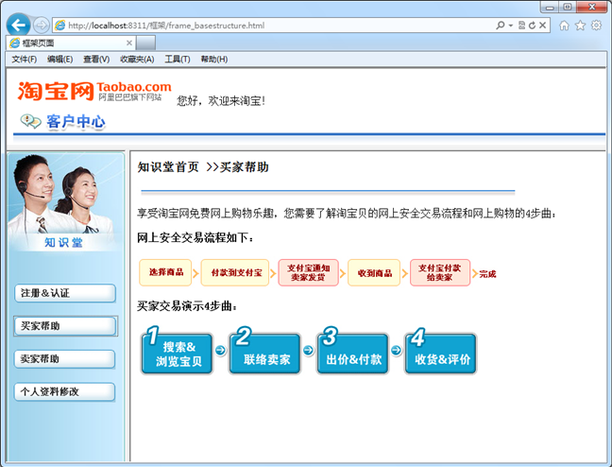
任务四
  为该页面中的“注册&认证”、“买家帮助”、“卖家帮助” 添加超链接，点击超链接后，在右边的框架中显示打开的页面
点击“买家帮助”的效果

Slide 7


